Slide 1
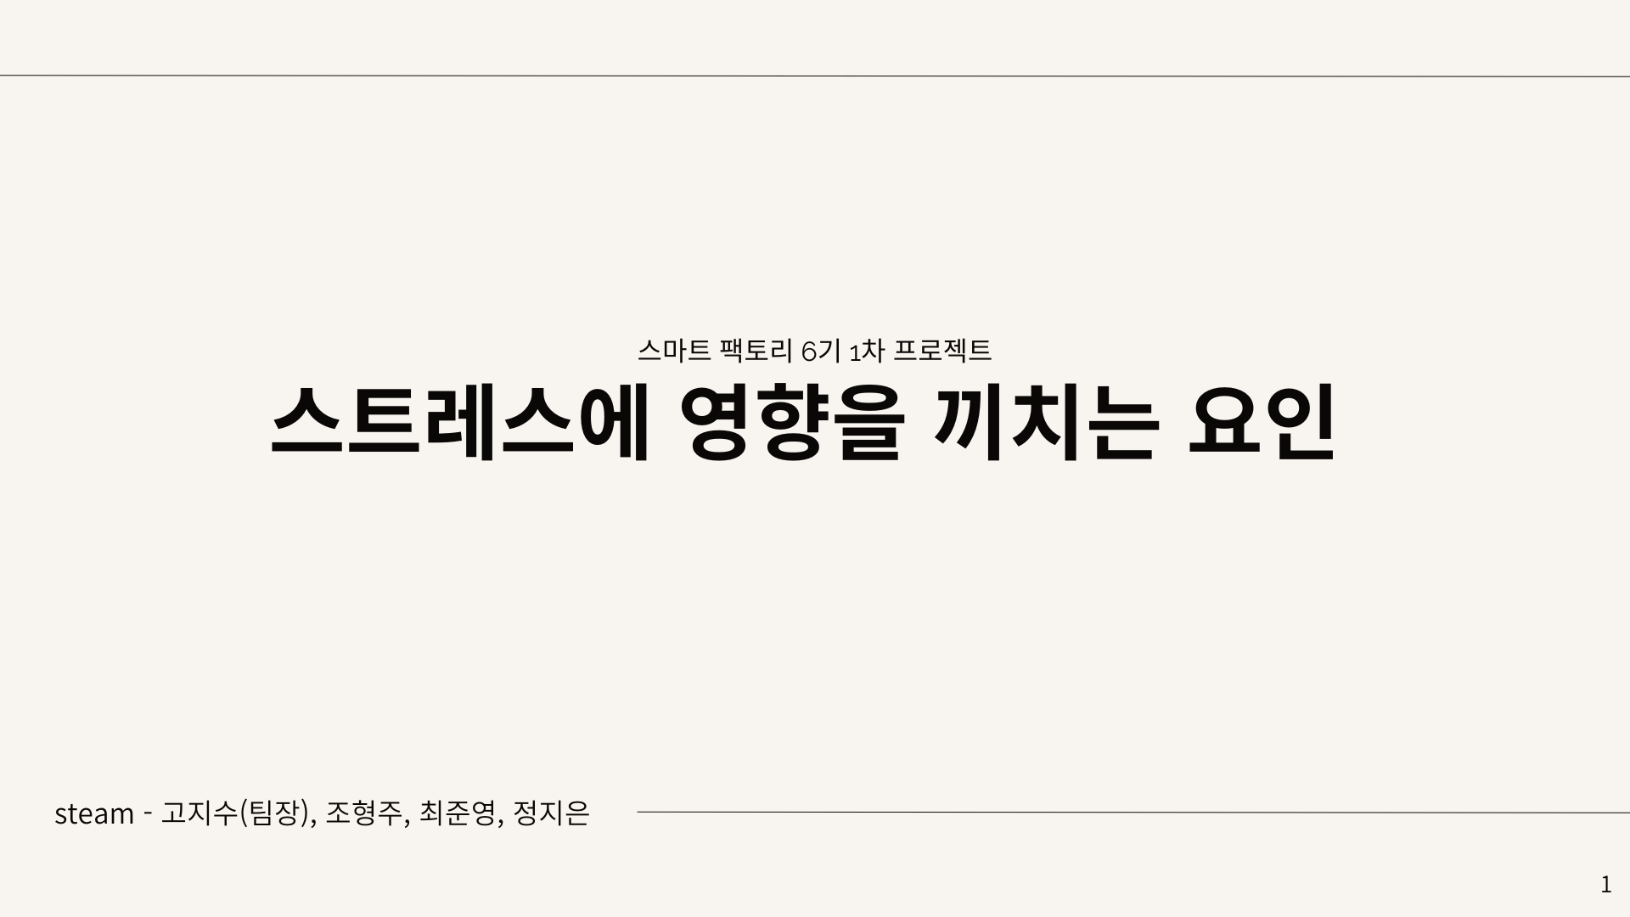
Notes:
저희 팀은 스트레스에 영향을 끼치는 사회적 요인을 알아보기 위해
관련 데이터를 수집 및 전처리하고
해당 데이터를 시각화 하는 과제를 수행하였습니다.

Slide 2
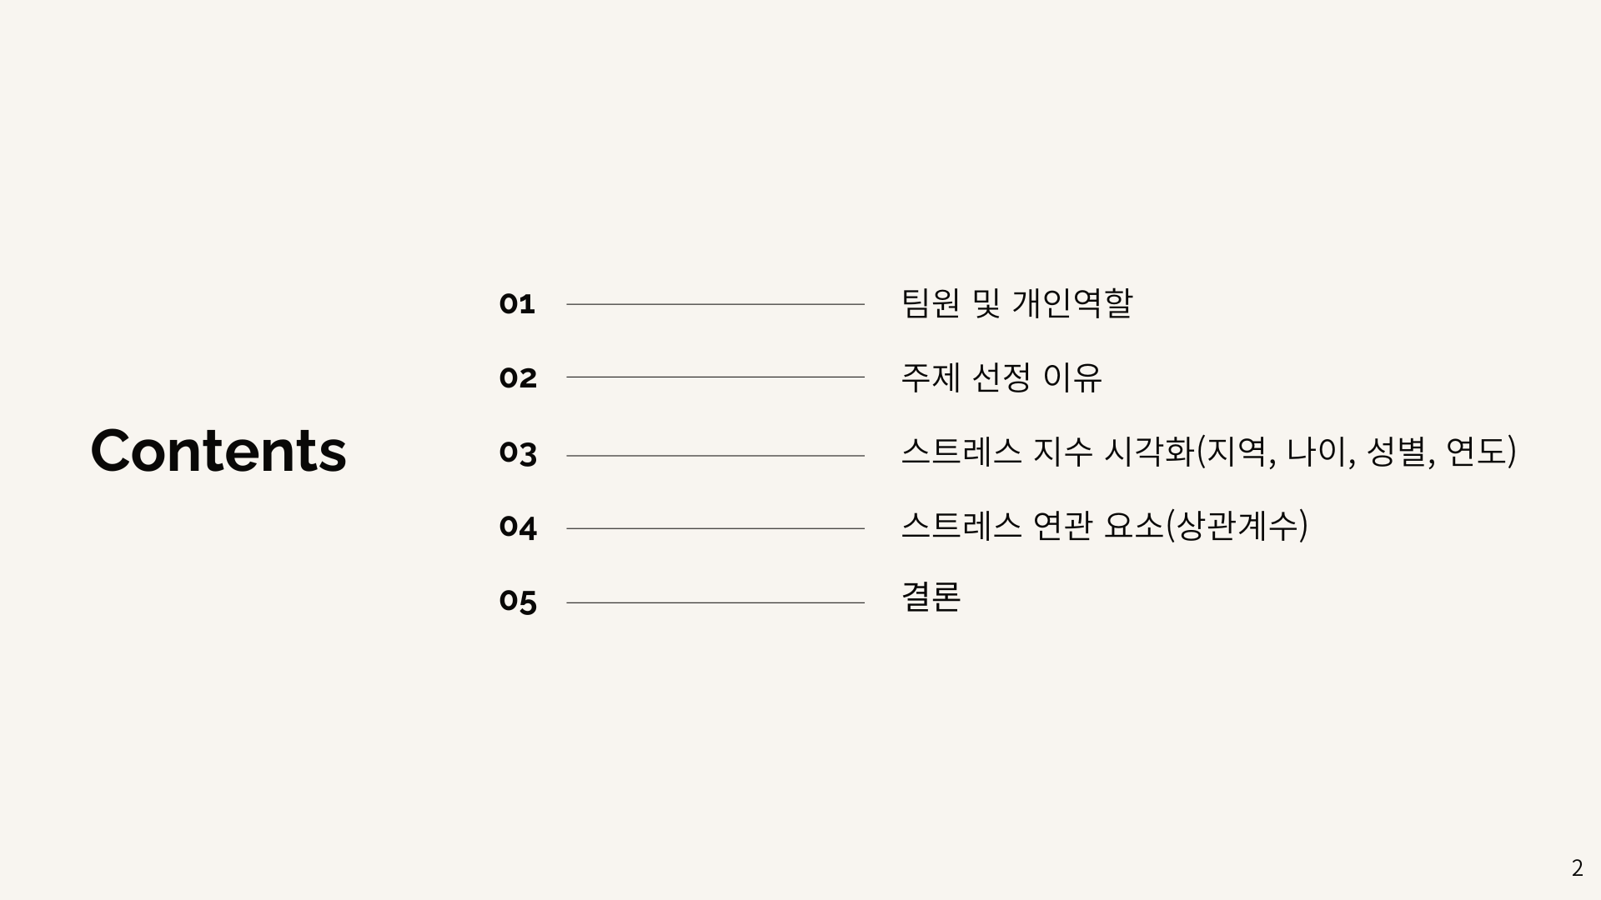
Notes:
발표 순서는 팀원 소개
주제 선정 이유
스트레스 지수 시각화 , 스트레스 연관 요소, 결론 순서로 진행하겠습니다

Slide 3
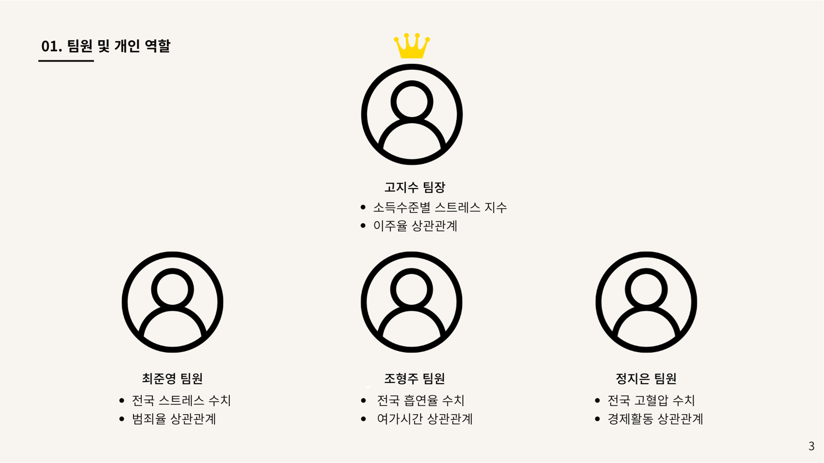
Notes:
먼저 팀원 소개입니다.
고지수 팀장님은 ~~ 역할을 수행하였고
ooo 팀원님은 ~~ 역할을 수행하였습니다. (3명소개)

Slide 4
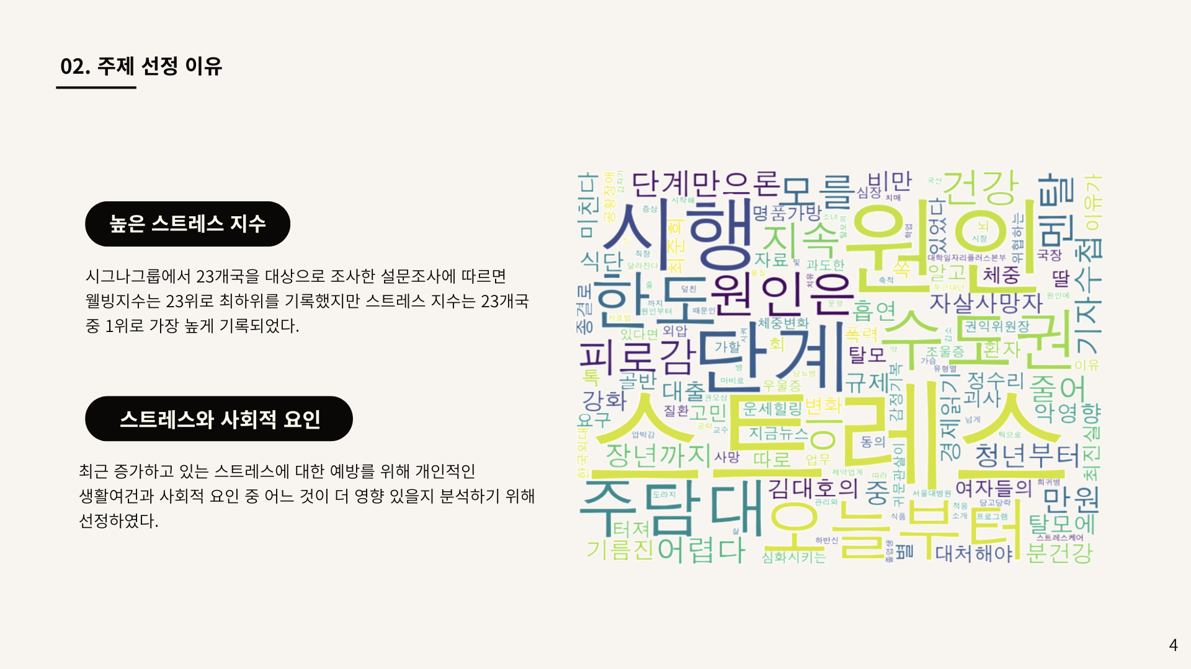
Notes:
다음으로 스트레스에 대한 주제를 선정한 이유입니다.
선정 이유는 크게 두가지가 있습니다
첫째로는 한국이 높은 스트레스 지수를 기록하고 있습니다
최근 23개국 대상으로 조사한 설문에 따르면 한국은 웰빙지수가 최하위,
스트레스 지수는 1위를 기록하고 있습니다.
이에 한국의 높은 스트레스 지수에 관심을 갖고 관련 지표들을 알아보고자 하였습니다.
둘째로는
한국의 높은 스트레스의 원인이 무엇인지 예상하기 위해 해당 주제를 선정하였습니다
흡연, 여가시간 등 개인적 여건과
문화 체육시설, 경제활동 등의 사회적 요건 등의 데이터와
스트레스간의 상관관계가 얼마나 되는지를 분석하였습니다.
우측의 이미지는 네이버 기사에서 제목을 크롤링 하여 많이 나타난 키워드를
워드클라우드로 나타낸 이미지입니다.
주요 키워드는 수도권 / 흡연 / 주담대 / 멘탈 / 탈모 등이 있으며
이 키워드를 참고하여, 데이터를 수집하였습니다.

Slide 5
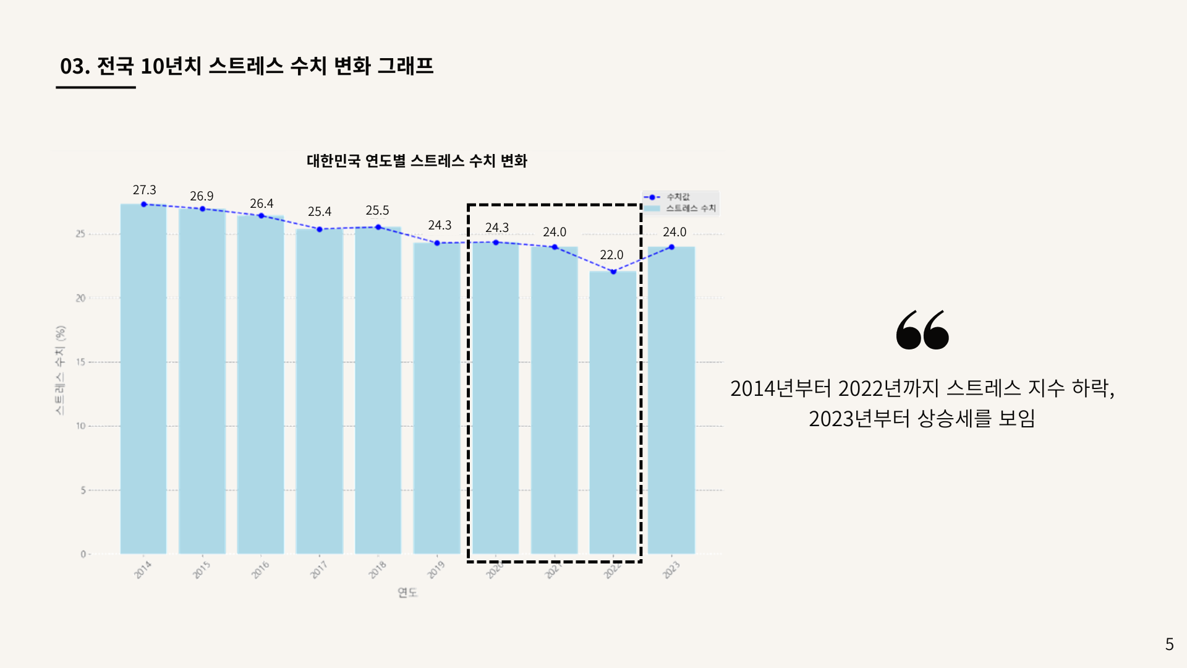
Notes:
위 이미지는
10년간 전국 평균 스트레스 변화에 대한 그래프입니다.
한국의 스트레스 수치 조사 데이터를 활용하여 연간 데이터를 그래프로 나타냈을때
14년 부터 22년까지는 스트레스가 감소하는 추세였다가
23년에는 스트레스 지수가 반등하는 추세를 나타내고 있습니다.
2020년부터 2022년까지는 특히 코로나 팬데믹이 발생하면서 많은 사람들이 원격으로
업무를 진행하거나 학교에 가지 않음으로써 스트레스를 감소시킨 것으로 추정됩니다.

Slide 6
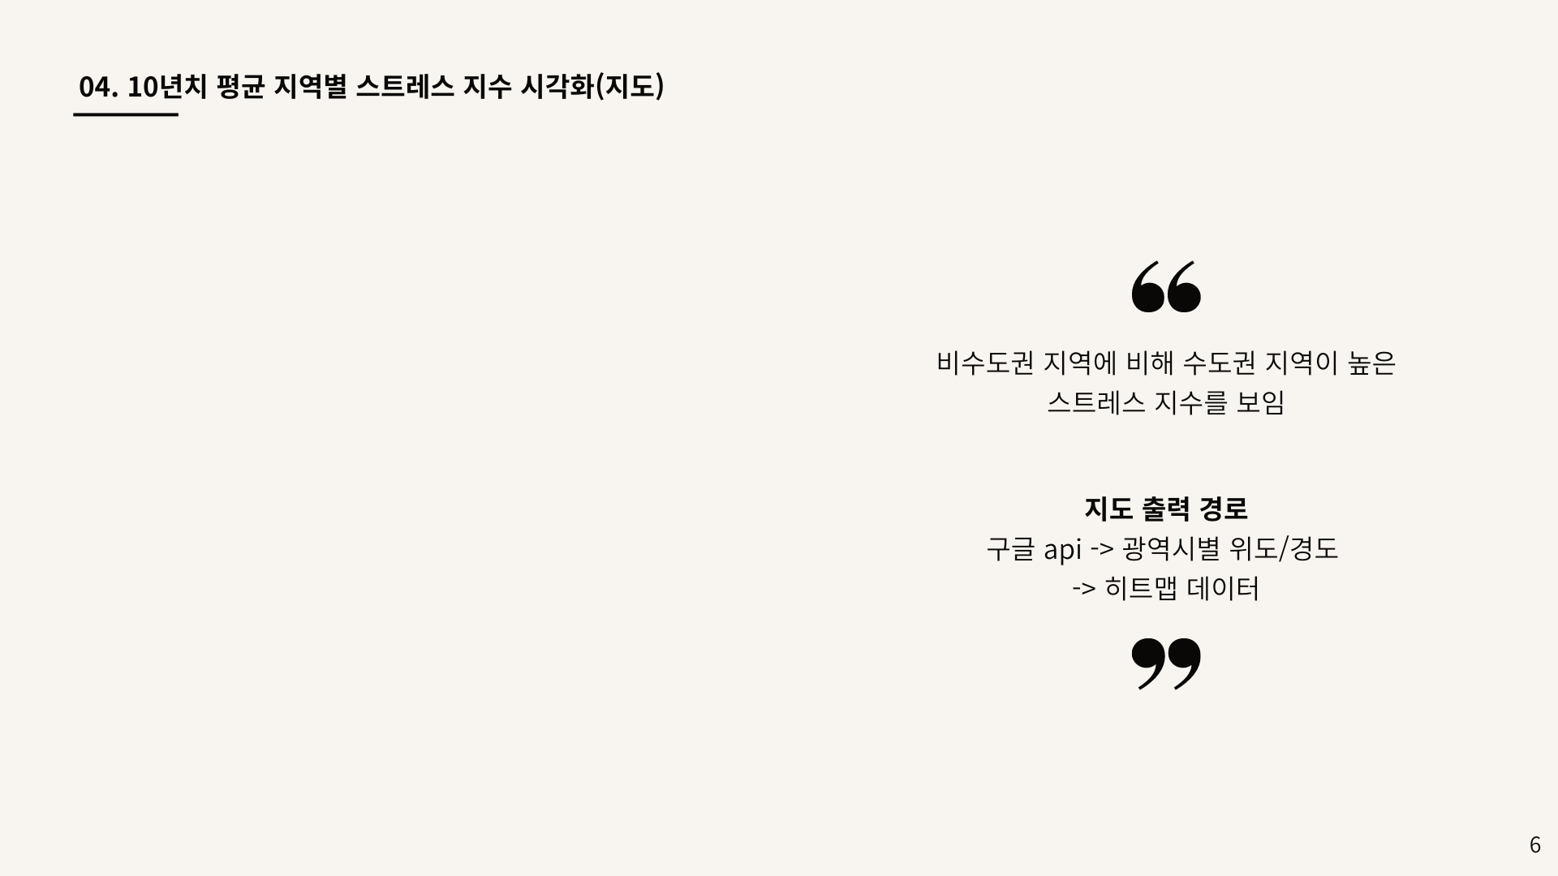
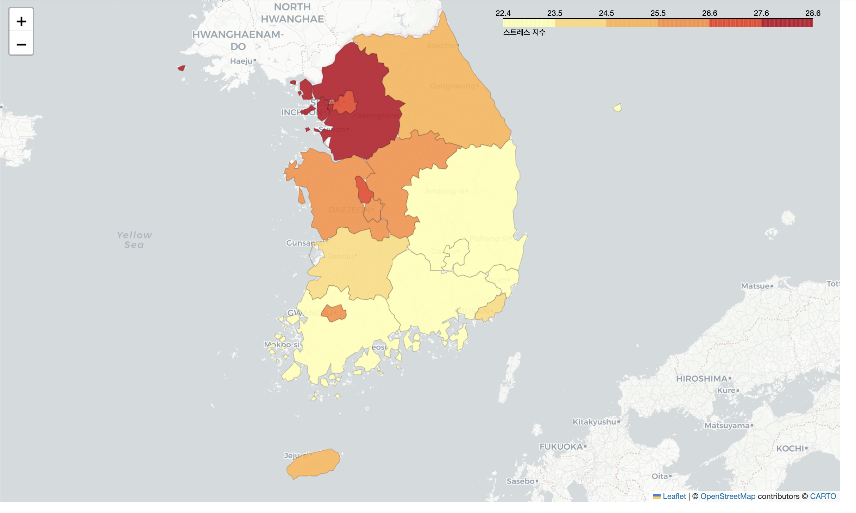
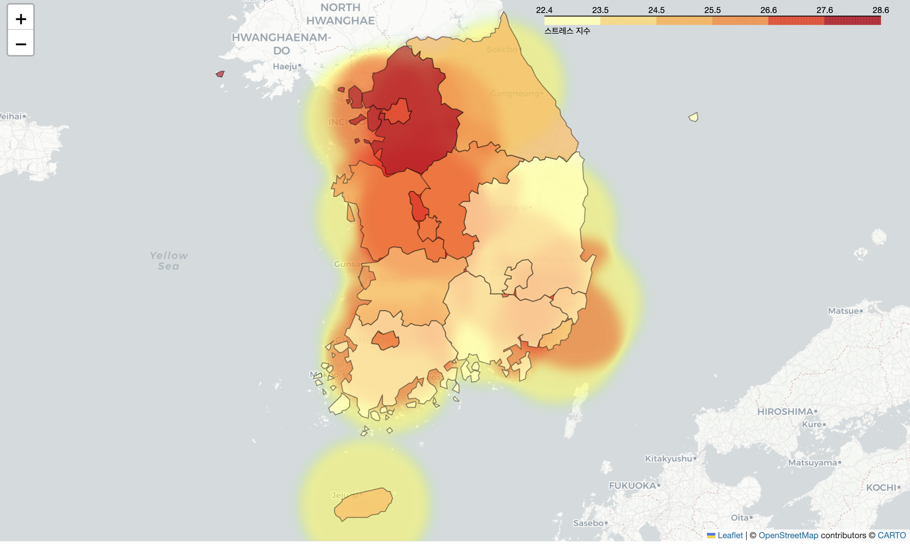
Notes:
다음으로는
지역별로 , 10년간 스트레스 지수의 평균을 시각화하여
지도로 나타낸 이미지입니다.
이미지를 보면 서울, 경기도, 인천에 특히 스트레스 지수가 높다고 응답한 사람이 많으며
다음으로는 광역시 등 인구가 밀집한 지역에서 스트레스 지수가 높게 나타나고 있습니다.

Slide 7
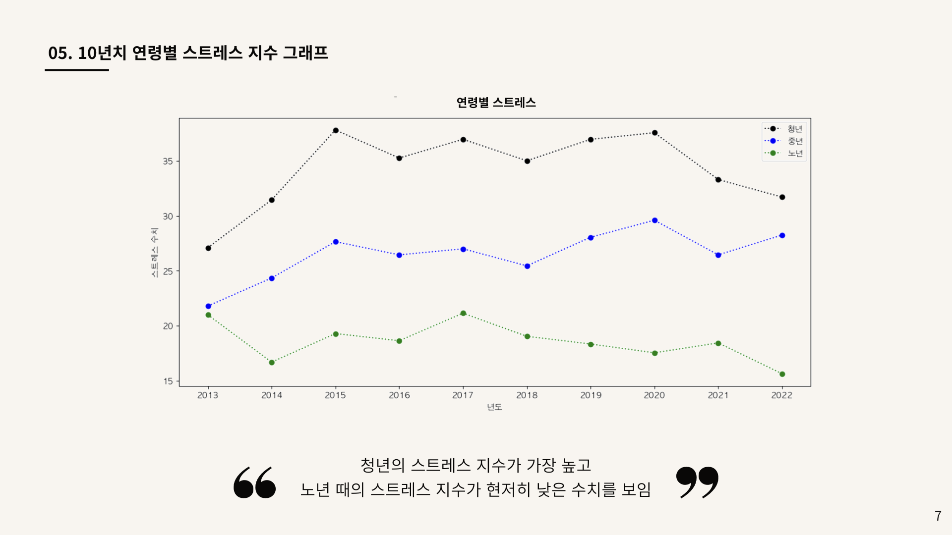
Notes:
해당 이미지는 연령별 스트레스 지수 그래프입니다.
그래프를 보면 전 년도에서 청년이 다른 연령대보다 스트레스가 높게 나타나고 있으며
노년층이 가장 스트레스가 낮습니다.
또한 2013년에는 연령별로 스트레스 편차가 적었지만
15년 부터 청년층, 중년층의 스트레스가 크게 증가하여,
연령별로 스트레스 편차가 크게 나타나고 있습니다.
특히 청년층은 출퇴근 스트레스, 집값 , 업무량 , 학습량 등으로 스트레스에 취약한 것으로 예상됩니다.

Slide 8
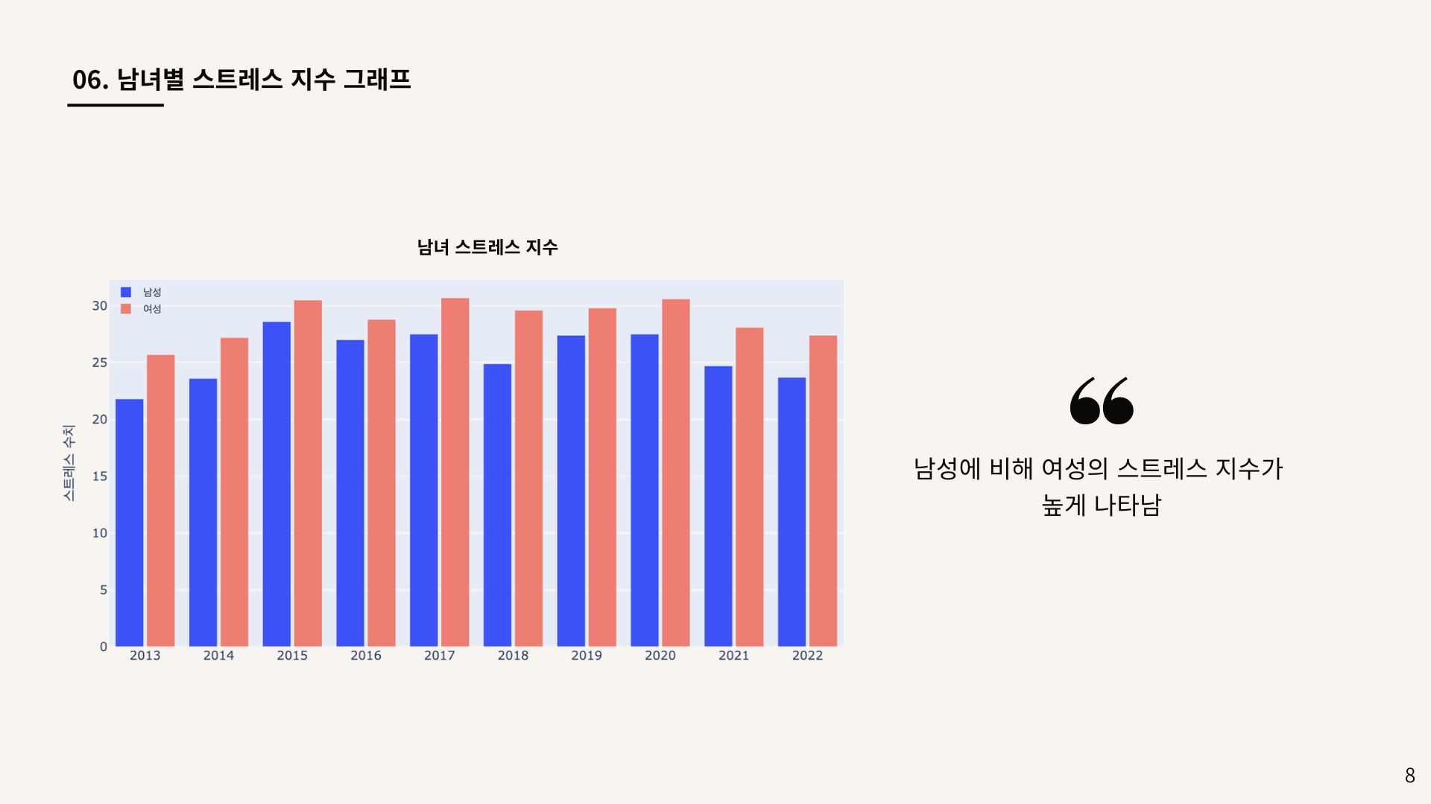
Notes:
다음으로는 남녀별 스트레스 지수 그래프입니다.
전 년도에서 남성보다 여성의 스트레스 수치가 약 3% 이상 더 높게 나타나고 있습니다.

Slide 9
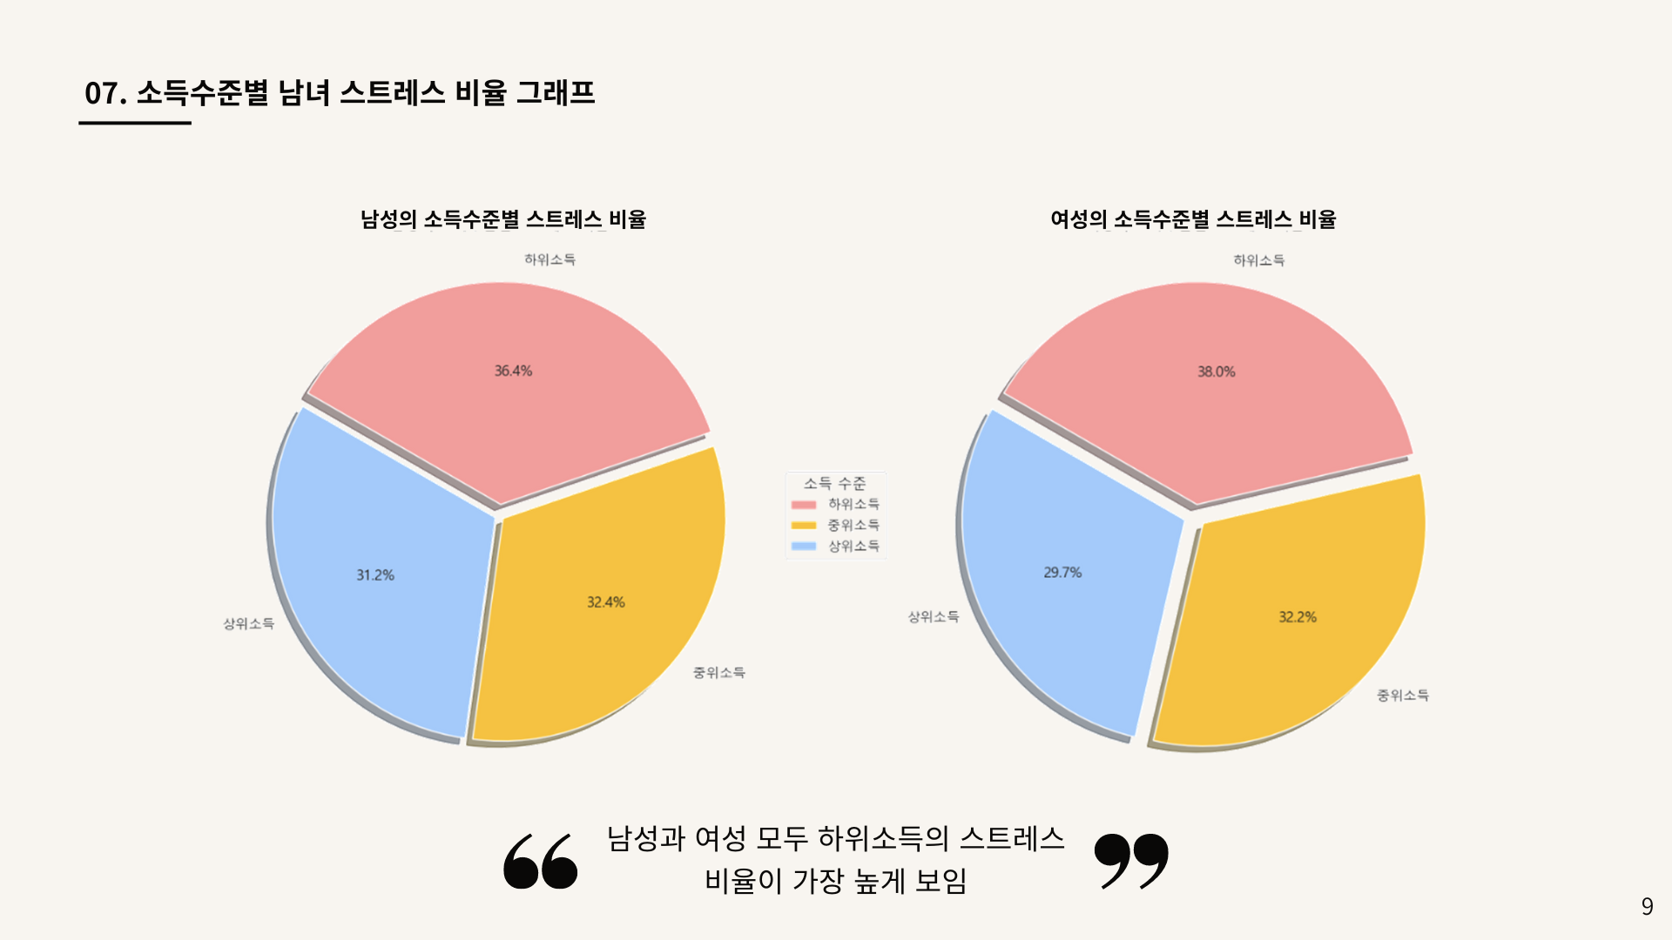
Notes:
다음은 소득수준 별 스트레스 비율이며
남성과 여성 모두 하위 소득 구간에서 스트레스를 높게 받는다고 응답한 사람이
가장 많고, 다음으로 중위, 상위 소득 순입니다.

Slide 10
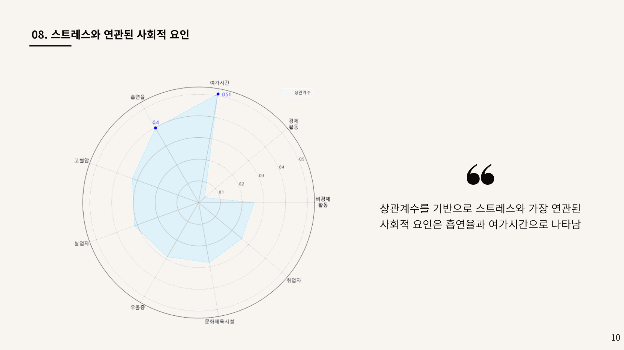
Notes:
마지막으로
개인적 여건과 사회적 요건 등의 데이터와
스트레스간의 상관관계가 얼마나 되는지를 분석하였습니다.
개인적 여건으로는 여가시간 흡연율 고혈압 우울증을 선정하여 데이터를 모았고
사회적 요건으로는 실업자, 취업자, 문화체육시설, 경제활동, 비경제 활동을 선정하였습니다.
위 요인들과 스트레스 간 상관계수를 구해 레이더 그래프를 그리면
여가시간, 흡연율이 상관계수 0.4 이상으로 약한 상관관계를 나타내고 있습니다.

Slide 11
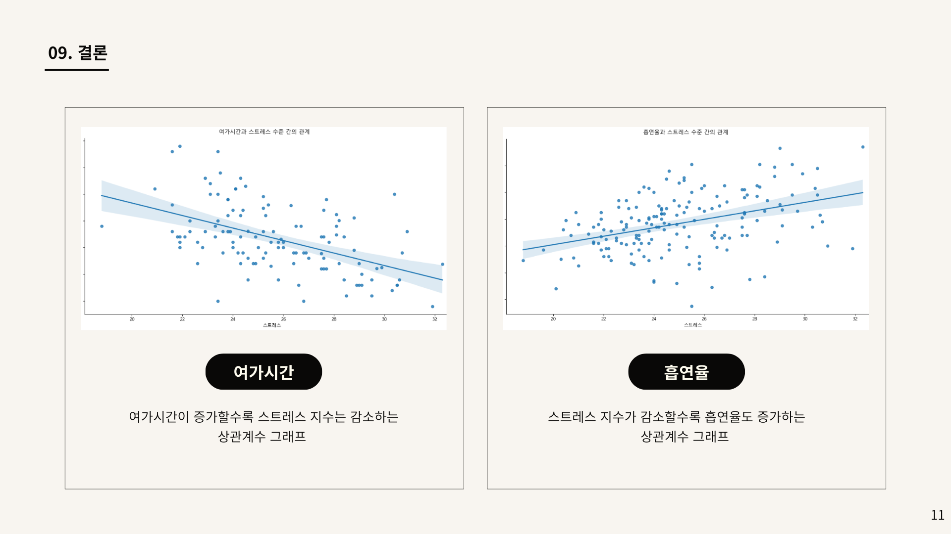
Notes:
이를 상관관계 그래프로 나타내면
여가시간의 경우
상관계수가 음수로, 여가시간이 높아질수록 스트레스가 낮고
여가시간이 낮을수록 스트레스가 높게 나타납니다.

Slide 12
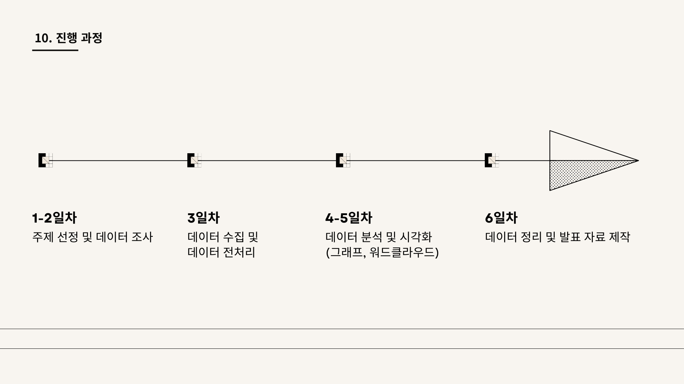
Notes:
마지막으로 저희 팀의 진행 과정은
~~~ 그대로 읽기

Slide 13
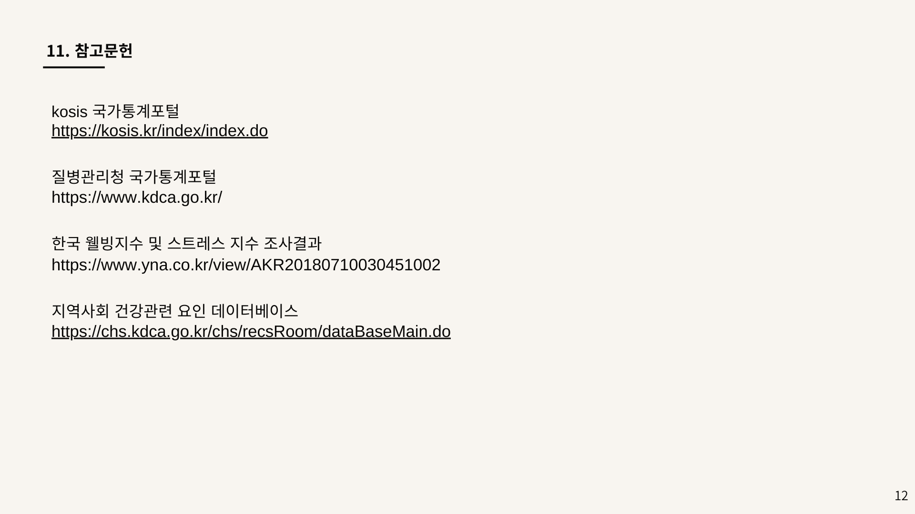
Notes:
참고 문헌의 경우
kosis 국가 통계포털
질병관리청 국가통계포털
등에서
데이터를 수집하고 전처리하였습니다.

Slide 14
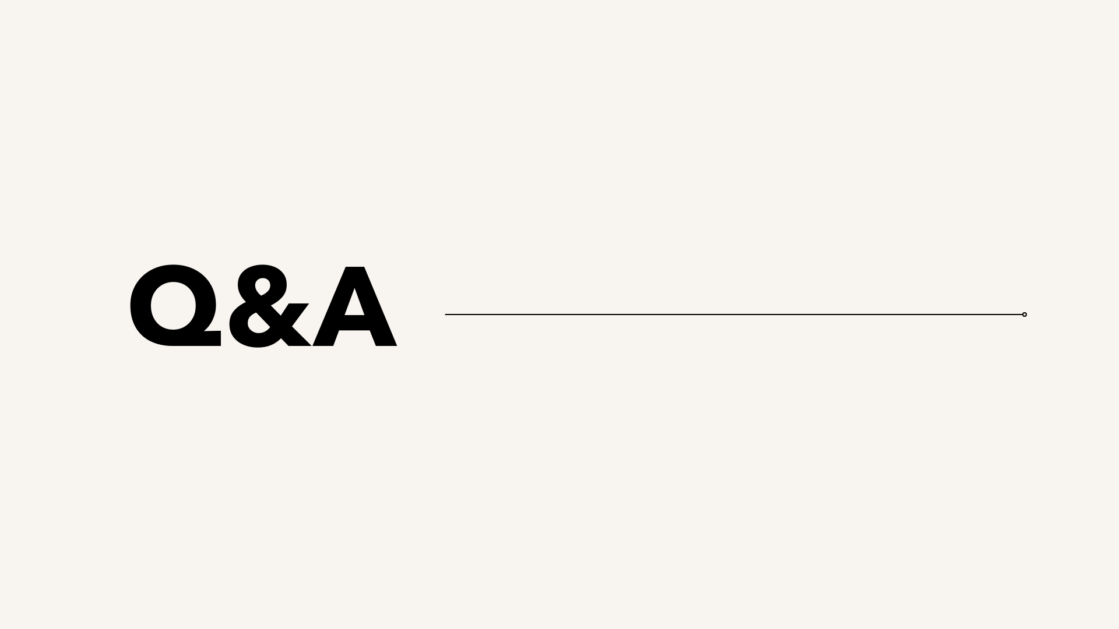
Notes:
이상으로 발표를 마치고 질문을 받는 시간을 가지도록 하겠습니다.

